Slide 1
Van harte welkom!

Slide 2
▷ Bij het uitgaan van de kerk is er een collecte voor de onkosten
▷ De volgende Praise Avond Vollenhove
is op 13 april 2025
19:00uur @ Mariakerk
▷ Verzoeknummer of verhaal delen?
06 – 27 47 00 64 (whatsapp) of
stuur een berichtje via Facebook

Slide 3
Thuis Sela

Slide 4
Welkom thuis, hier mag je zijn. De Vader viert een feest. Welkom thuis, voor wie zoek was of op reis, te lang is weggeweest. Welkom thuis.

Slide 5
Met zijn zegenende handen
op je schouders. Geeft Hij jou zijn liefde en zijn tijd. Met zijn eindeloze goedheid en vergeving heet Hij je welkom. Voel je thuis, je bent vrij. Je bent vrij.

Slide 6
Welkom thuis, hier mag je zijn. De Vader viert een feest. Welkom thuis, voor wie zoek was of op reis, te lang is weggeweest. Welkom thuis.

Slide 7
Met zijn mantel om je heen
geeft Hij bescherming. Hij is trouw in zijn barmhartigheid. Met zijn eindeloze goedheid
en vergeving heet Hij je welkom. Voel je thuis, je bent vrij. Je bent vrij.

Slide 8
Kom maar binnen. Hij sluit je in zijn armen. Je hoort hier, in zijn aanwezigheid. Deel in de vreugde en
open nu je handen. Hij heeft een feest,
een feest voor jou bereid.

Slide 9
Welkom thuis, hier mag je zijn. De Vader viert een feest. Welkom thuis, voor wie zoek was of op reis, te lang is weggeweest.

Slide 10
Welkom thuis, hier mag je zijn. De Vader viert een feest. Welkom thuis, voor wie zoek was of op reis, te lang is weggeweest.

Slide 11
Welkom thuis, hier mag je zijn. De Vader viert een feest. Welkom thuis, voor wie zoek was of op reis, te lang is weggeweest. Welkom thuis.

Slide 13
Breng ons samen Opwekking 797

Slide 14
U roept ons samen als kerk van de Heer, verbonden met U en elkaar. Wij brengen U lof, geven U alle eer: eendrachtig, veelstemmig en dankbaar. Jezus is gastheer en nodigt ons uit: waar Jezus woont voelt de liefde zich thuis!

Slide 15
Jaag naar de liefde, de vrucht van de Geest die alles gelooft en verdraagt. Streef naar de gaven die God aan ons geeft: veelkleurig, verschillend en dienstbaar. Eenheid en waarheid ontmoeten elkaar: liefde brengt samen, verbindt en aanvaardt.

Slide 16
Breng ons samen, één in uw naam. Ieder is welkom hier binnen te gaan. Samen, één door de Geest; verbonden in liefde, die U aan ons geeft.

Slide 17
U roept ons samen voor Woord en gebed, als deel van uw kerk wereldwijd. Wij bidden om vrede, verzoening en recht; gebruiken met vreugde de maaltijd. Wij breken het brood en verstaan het geheim, om samen uw kerk en van Christus te zijn.

Slide 18
Breng ons samen, één in uw naam. Ieder is welkom hier binnen te gaan. Samen, één door de Geest; verbonden in liefde die U aan ons geeft.

Slide 19
Wij belijden één geloof en één Heer; zijn geroepen tot één hoop, tot uw eer. Heer, geef vrede die ons samenbindt. Vader, maak ons één!
2x

Slide 20
Breng ons samen, één in uw naam. Ieder is welkom hier binnen te gaan. Samen, één door de Geest; verbonden in liefde.

Slide 21
Breng ons samen, één in uw naam. Ieder is welkom hier binnen te gaan. Samen, één door de Geest; verbonden in liefde, die U aan ons geeft.

Slide 23
Welkom!
Notes:
Woord van welkom

Slide 24
Vandaag is de dag Opwekking 724

Slide 25
Wat door mijn gedachten gaat en wat mij te wachten staat wilt U dat ik achterlaat bij U, Jezus. Want ik kan bij U terecht. Nu doe ik wat U mij zegt, want wat voor mij is weggelegd
door U is goed, is goed!

Slide 26
Vandaag is de dag die U geeft en ik ben dankbaar en blij dat ik leef. Vandaag is de dag die U geeft en ik ben dankbaar en blij dat U leeft. Ik hoef niet bang te zijn voor morgen, want ik houd mij aan U vast. Vandaag is de dag.

Slide 27
Mijn angst laat ik achter mij. Mijn twijfel zet ik opzij. Ik leg mijn verlangens bij U neer, Jezus, want ik kan bij U terecht. Nu doe ik wat U mij zegt, want wat voor mij is weggelegd
door U is goed, is goed!

Slide 28
Vandaag is de dag die U geeft en ik ben dankbaar en blij dat ik leef. Vandaag is de dag die U geeft en ik ben dankbaar en blij dat U leeft. Ik hoef niet bang te zijn voor morgen, want ik houd mij aan U vast. Vandaag is de dag.

Slide 29
Ik wil altijd bij U zijn. Uw waarheid houdt mij overeind. Ik wil altijd bij U zijn. Uw waarheid houdt mij overeind.

Slide 30
Vandaag is de dag die U geeft en ik ben dankbaar en blij dat ik leef. Vandaag is de dag die U geeft en ik ben dankbaar en blij dat U leeft. Ik hoef niet bang te zijn voor morgen. Al mijn angsten en mijn zorgen: Weg ermee! U wil ik volgen. U kent mij, U houdt mij vast. Vandaag is de dag.

Slide 32
De wind steekt op
Opwekking 766

Slide 33
Als de hemel openbreekt Het huis vervult met vrede Zal de adem van uw Geest Ons met zijn kracht bekleden

Slide 34
Wek ons tot leven en wakker ons aan Zet ons in vuur en in vlam Breng een herleving en moedig ons aan Heer maak ons helemaal nieuw

Slide 35
De wind steekt op, de wind steekt op Waar zij waait leeft uw kerk weer op Het vuur laait op, het vuur laait op Een vuur van liefde voor God

Slide 36
Als U heilig vuur ontsteekt Als antwoord op ons bidden Is de kracht die ons ontbreekt Aanwezig in ons midden

Slide 37
Wek ons tot leven en wakker ons aan Zet ons in vuur en in vlam Breng een herleving en moedig ons aan Heer maak ons helemaal nieuw

Slide 38
De wind steekt op, de wind steekt op Waar zij waait leeft uw kerk weer op Het vuur laait op, het vuur laait op Een vuur van liefde voor God

Slide 39
Wek ons tot leven en wakker ons aan Zet ons in vuur en in vlam Breng een herleving en moedig ons aan Heer maak ons helemaal nieuw

Slide 40
De wind steekt op, de wind steekt op Waar zij waait leeft uw kerk weer op Het vuur laait op, het vuur laait op

Slide 41
De wind steekt op, de wind steekt op Waar zij waait leeft uw kerk weer op Het vuur laait op, het vuur laait op Een vuur van liefde voor God

Slide 43
In de hemel is de Heer Christian Verwoerd

Slide 44
In de hemel is de Heer En Zijn glans is als kristal Hij is de Heilige van God En Hij heerst over 't heelal

Slide 45
Er is kracht in Zijn Woord Als de waat’ren bruist Zijn stem! Als de zon op de zee zo blauw Zo is de rijkdom van Zijn trouw

Slide 46
En aan U alle macht Alle heerlijkheid en kracht En aan U is de eer En de lof, want U regeert!! U regeert!!

Slide 47
Miljoenen in gereedheid Staan de engelen om Zijn troon Verbijsterend Zijn sieraad En de schoonheid van Zijn kroon

Slide 48
Er is kracht in Zijn Woord Als de waat’ren bruist Zijn stem! Als de zon op de zee zo blauw Zo is de rijkdom van Zijn trouw

Slide 49
En aan U alle macht Alle heerlijkheid en kracht En aan U is de eer En de lof, want U regeert!! En aan U alle macht Alle heerlijkheid en kracht En aan U is de eer En de lof, want U regeert!!

Slide 50
U regeert in onze harten U regeert over 't heelal U regeert in ons leven U regeert overal

Slide 51
U regeert in onze harten U regeert over 't heelal U regeert in ons leven U regeert overal

Slide 52
Er is kracht in Zijn Woord Als de waat’ren bruist Zijn stem! Als de zon op de zee zo blauw Zo is de rijkdom van Zijn trouw

Slide 53
En aan U alle macht Alle heerlijkheid en kracht En aan U is de eer En de lof, want U regeert!! En aan U alle macht Alle heerlijkheid en kracht En aan U is de eer En de lof, want U regeert!!

Slide 54
En aan U alle macht Alle heerlijkheid en kracht En aan U is de eer En de lof, want U regeert!!

Slide 56
Vul dit huis met Uw glorie Opwekking 815

Slide 57
Vul dit huis met Uw glorie
Vul dit huis met Uw glorie
Vul dit huis met Uw aanwezigheid
Want alles is door U
en alles is tot U,
openbaar aan ons Uw heerlijkheid

Slide 58
Vul dit huis met Uw glorie
Vul dit huis met Uw glorie
Vul dit huis met Uw aanwezigheid
Want alles is door U
en alles is tot U,
openbaar aan ons Uw heerlijkheid

Slide 59
Heilig, heilig, heilig is de Heer. Jezus is Koning,
breng hulde, geef Hem eer.

Slide 60
Vul dit huis met Uw glorie
Vul dit huis met Uw glorie
Vul dit huis met Uw aanwezigheid
Want alles is door U
en alles is tot U,
openbaar aan ons Uw heerlijkheid

Slide 61
Heilig, heilig, heilig is de Heer. Jezus is Koning,
breng hulde, geef Hem eer.

Slide 62
Heilig, heilig, heilig is de Heer. Jezus is Koning,
breng hulde, geef Hem eer.
Jezus is Koning,
breng hulde, geef Hem eer.

Slide 63
Vul dit huis met Uw glorie
Vul dit huis met Uw glorie
Vul dit huis met Uw aanwezigheid
Want alles is door U
en alles is tot U,
openbaar aan ons Uw heerlijkheid

Slide 64
Vul dit huis met Uw glorie
Vul dit huis met Uw glorie
Vul dit huis met Uw aanwezigheid
Want alles is door U
en alles is tot U,
openbaar aan ons Uw heerlijkheid

Slide 66
Prijs Adonai Opwekking 638

Slide 67
Wie is als Hij?
De Leeuw maar ook het Lam, gezeten op de troon.
Bergen buigen neer,
de zee verheft haar stem
voor de allerhoogste Heer.

Slide 68
Prijs Adonai,
wanneer de zon opkomt
totdat ze ondergaat.
Prijs Adonai,
alle naties van de aard’ alle heiligen;
aanbid Hem.

Slide 69
Wie is als Hij?
De Leeuw maar ook het Lam, gezeten op de troon.
Bergen buigen neer,
de zee verheft haar stem
voor de allerhoogste Heer.

Slide 70
Prijs Adonai,
wanneer de zon opkomt
totdat ze ondergaat.
Prijs Adonai,
alle naties van de aard’ alle heiligen;
aanbid Hem.

Slide 71
Prijs Adonai,
wanneer de zon opkomt
totdat ze ondergaat.
Prijs Adonai,
alle naties van de aard’ alle heiligen;
aanbid Hem.

Slide 73
Witter dan sneeuw
Opwekking 811

Slide 74
Was mij witter dan sneeuw, was mij schoon van mijn schuld. Zie mijn offer, Heer: mijn berouw. Wees genadig, o God, heb met mij toch geduld. Wees barmhartig, ik pleit op uw trouw.

Slide 75
Laat mij weer juichen, weer dansen in ’t licht. Laat mij weer leven voor Uw aangezicht. Was mij witter dan sneeuw, laat mij rein voor U staan. Zie niet om naar wat ik heb gedaan.

Slide 76
Was mij witter dan sneeuw, maak mij sterk door Uw Geest. Schep een zuiver hart diep in mij. Laat mij dicht bij U zijn. U alleen, Heer geneest. Van mijn zonde en schuld spreek mij vrij.

Slide 77
Laat mij weer juichen, weer dansen in ’t licht. Laat mij weer leven voor Uw aangezicht. 2x

Slide 78
Was mij witter dan sneeuw, laat mij rein voor U staan. Zie niet om naar wat ik heb gedaan.

Slide 79
Was mij witter dan sneeuw, was mij schoon van mijn schuld. Zie mijn offer, Heer: mijn berouw. Wees genadig, o God, heb met mij toch geduld. Wees barmhartig, ik pleit op uw trouw.

Slide 81
Our God
Youth for Christ 146

Slide 82
Our God is an awesome God. He reigns from heaven above with wisdom, power and love. Our God is an awesome God.
2x

Slide 83
When He rolls up His sleeves He ain't just puttin’ on the ritz. Our God is an awesome God. There is thunder in His footsteps and lightning in His fists. Our God is an awesome God.

Slide 84
And the Lord wasn't joking when He kicked 'em out of Eden. It wasn't for no reason that He shed His blood. His return is very close and so you better be believing that our God is an awesome God.

Slide 85
Our God is an awesome God. He reigns from heaven above with wisdom, power and love. Our God is an awesome God.
2x

Slide 86
When the sky was starless in the void of the night. Our God is an awesome God. He spoke into the darkness and created the light. Our God is an awesome God.

Slide 87
The judgement and wrath He poured out on Sodom, the mercy and grace He gave us at the cross. I hope that we have not too quickly forgotten That our God is an awesome God.

Slide 88
Our God is an awesome God. He reigns from heaven above with wisdom, power and love. Our God is an awesome God.
4x
Our God is an awesome God. Our God is an awesome God.

Slide 90
De goedheid van God Opwekking 849

Slide 91
Ik hou van U.
Uw genade blijft me dragen;
dag aan dag,
in de palm van uw hand.
Van de morgen tot de avond,
als ik weer slapen ga,
zing ik steeds van de goedheid van God.

Slide 92
Al heel mijn leven bent U trouw, Heer.
Al heel mijn leven bent U goed, zo goed! Zolang U adem aan mij geeft, Heer,
zing ik steeds van de goedheid van God.

Slide 93
Uw zachte stem
leidde mij door al mijn dalen.
U was dichtbij,
in mijn donkerste nacht.
Heer, ik ken U als een Vader.
Ik ken U als een vriend.
Ik leef met U,
in de goedheid van God.

Slide 94
Al heel mijn leven bent U trouw, Heer.
Al heel mijn leven bent U goed, zo goed! Zolang U adem aan mij geeft, Heer,
zing ik steeds van de goedheid van God.

Slide 95
Uw goedheid is altijd bij mij,
is dag en nacht bij mij.
Uw goedheid is altijd bij mij,
is dag en nacht bij mij.
Heel mijn hart en ziel leg ik voor U neer. Ik geef U alles, Heer!
Uw goedheid is altijd bij mij,
is dag en nacht bij mij.

Slide 96
Uw goedheid is altijd bij mij,
is dag en nacht bij mij.
Uw goedheid is altijd bij mij,
is dag en nacht bij mij.
Heel mijn hart en ziel leg ik voor U neer. Ik geef U alles, Heer!
Uw goedheid is altijd bij mij,
is dag en nacht bij mij.

Slide 97
Al heel mijn leven bent U trouw, Heer.
Al heel mijn leven bent U goed, zo goed! Zolang U adem aan mij geeft, Heer,
zing ik steeds van de goedheid van God.

Slide 98
Al heel mijn leven bent U trouw, Heer.
Al heel mijn leven bent U goed, zo goed! Zolang U adem aan mij geeft, Heer,
zing ik steeds van de goedheid van God.
Ja, ik zing van de goedheid van God.

Slide 100
U geeft rust
Opwekking 855

Slide 101
De aarde kent uw grote kracht. Uw stem heeft haar tot stand gebracht. En ook de zee, zo woest en diep wordt stil voor U, die alles schiep.

Slide 102
Door alles heen, door alles heen. Heer, kijk ik naar U.
Door alles heen, door alles heen. U geeft rust.
Door alles heen, door alles heen. Heer, kijk ik naar U.
En U geeft rust in mij.

Slide 103
Geef mij geloof dat niet bezwijkt, ook als de twijfel groter lijkt. De berg, zo groot en hoog voor mij verdwijnt in zee, de weg is vrij.

Slide 104
Door alles heen, door alles heen. Heer, kijk ik naar U.
Door alles heen, door alles heen. U geeft rust.
Door alles heen, door alles heen. Heer, kijk ik naar U.
En U geeft rust in mij.

Slide 105
Kijk op, laat los, vertrouw op Hem. De storm herkent nog steeds zijn naam.
3x
De storm herkent nog steeds zijn naam.

Slide 106
U geeft rust in mijn ziel.
3x
U geeft rust,
U geeft rust in mijn ziel.

Slide 107
U geeft rust in mijn ziel.
3x
U geeft rust,
U geeft rust in mijn ziel.

Slide 108
U geeft rust,
U geeft rust in mijn ziel.
2x

Slide 109
Door alles heen, door alles heen. Heer, kijk ik naar U.
Door alles heen, door alles heen. U geeft rust.
Door alles heen, door alles heen. Heer, kijk ik naar U.
En U geeft rust in mij.

Slide 111
Afsluiting
Notes:
Woord van afsluiting

Slide 112
Ik kies vandaag
Opwekking 645

Slide 113
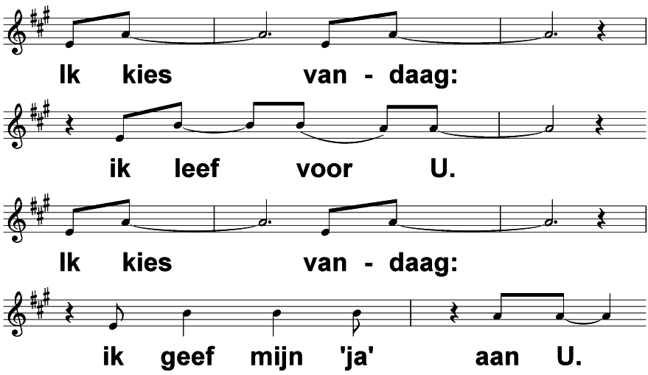

Slide 114
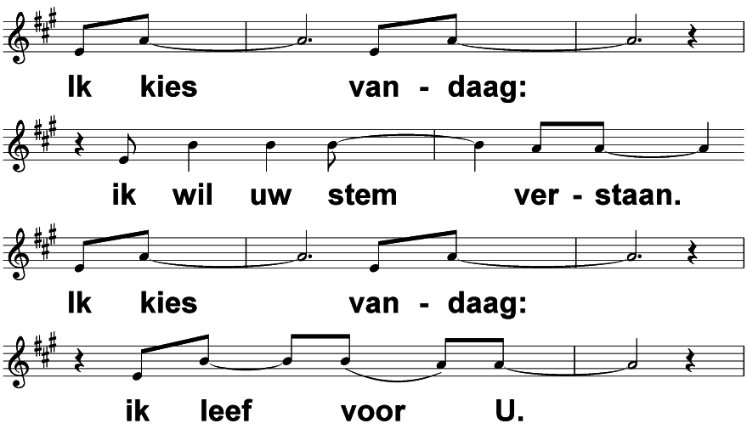

Slide 115
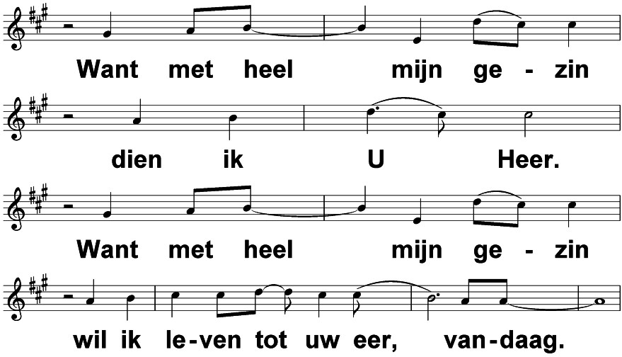

Slide 117
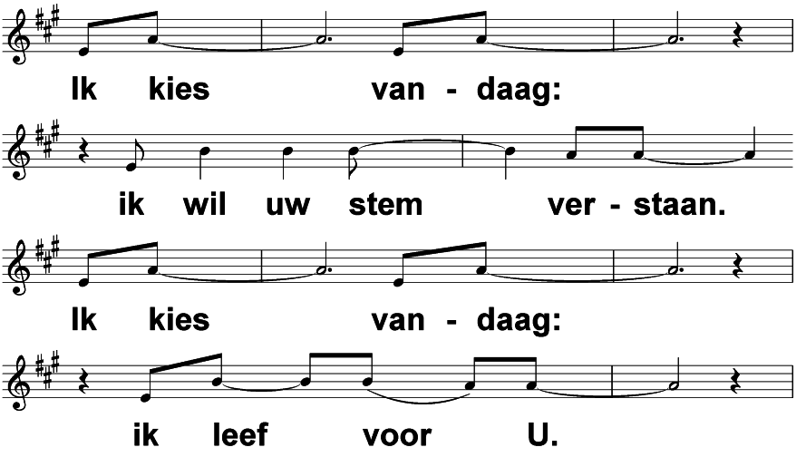

Slide 118
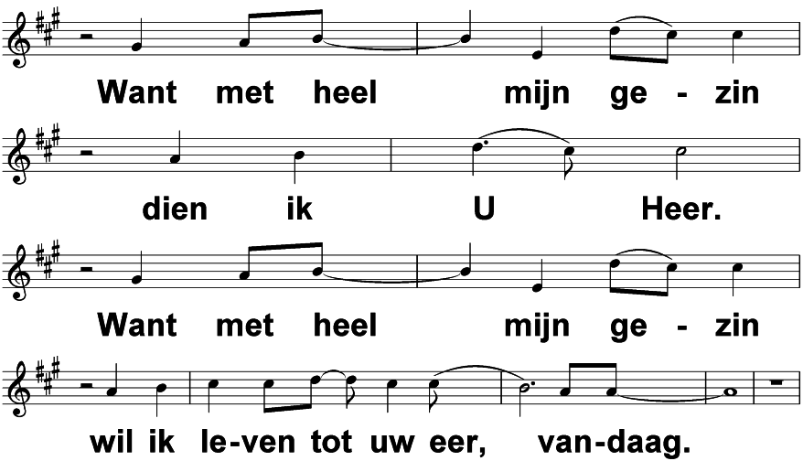

Slide 120
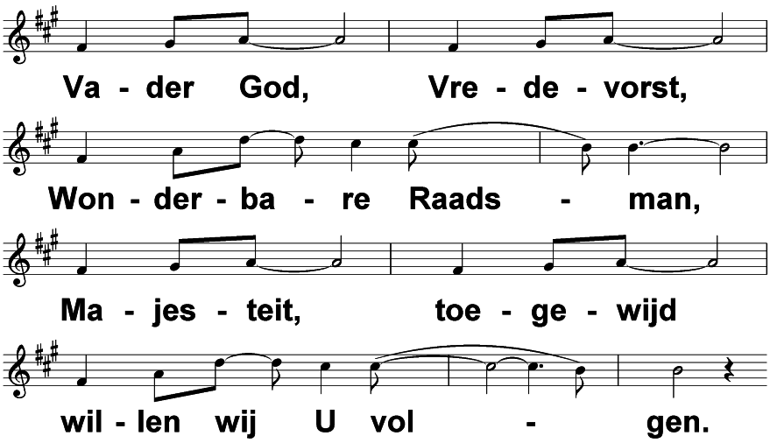

Slide 122
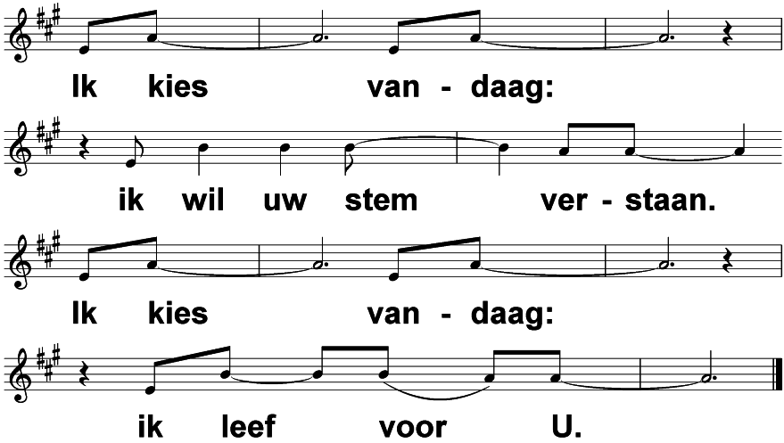

Slide 124
Mijn Verlosser leeft Opwekking 554

Slide 125
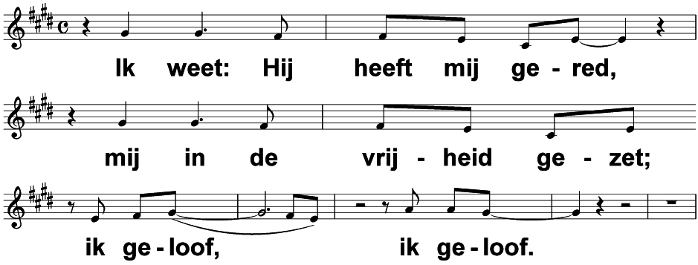

Slide 126
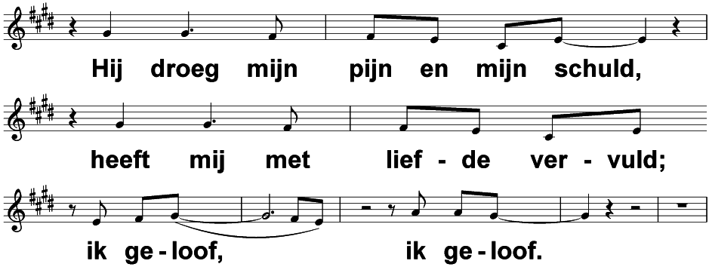

Slide 127
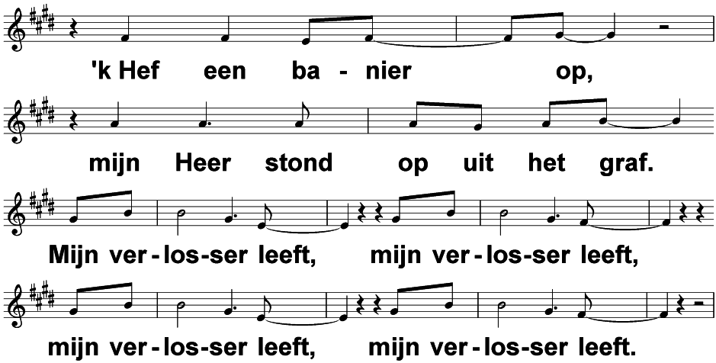

Slide 129
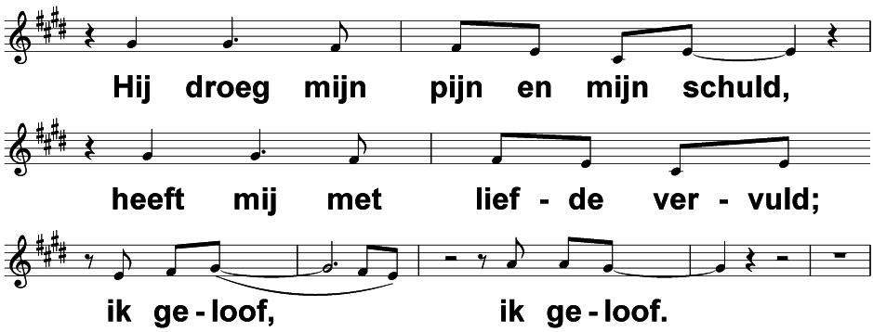

Slide 131
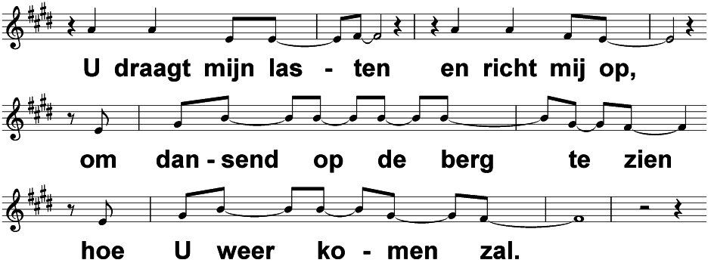

Slide 132
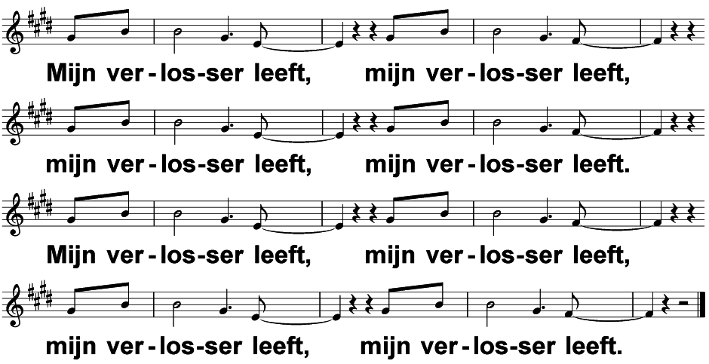

Slide 135
Fijn dat jij er was!
Graag tot de volgende keer:
Notes:
Laatste dia met juiste afbeelding

